Slide 1
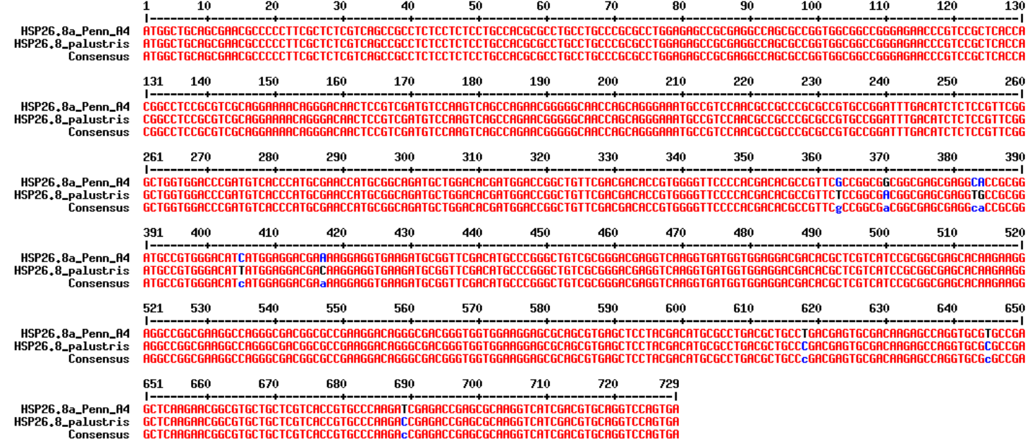
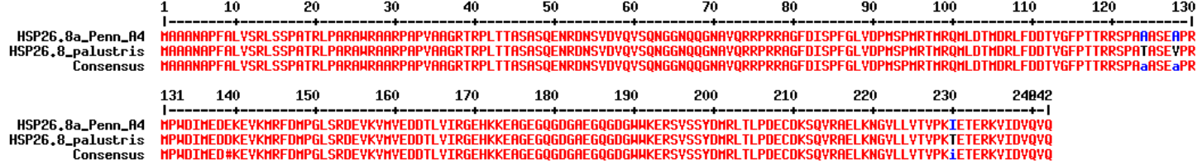
A
B
Fig. S1

Slide 2
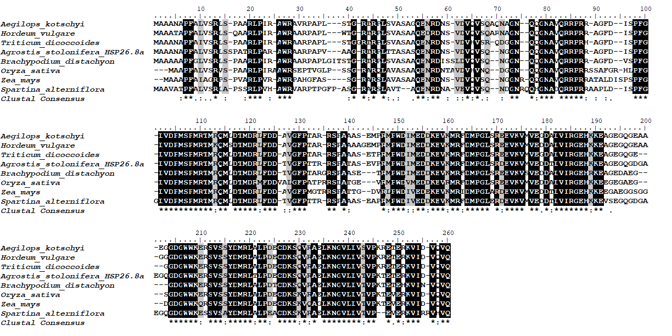
I
II
III
IV
Fig. S2

Slide 3
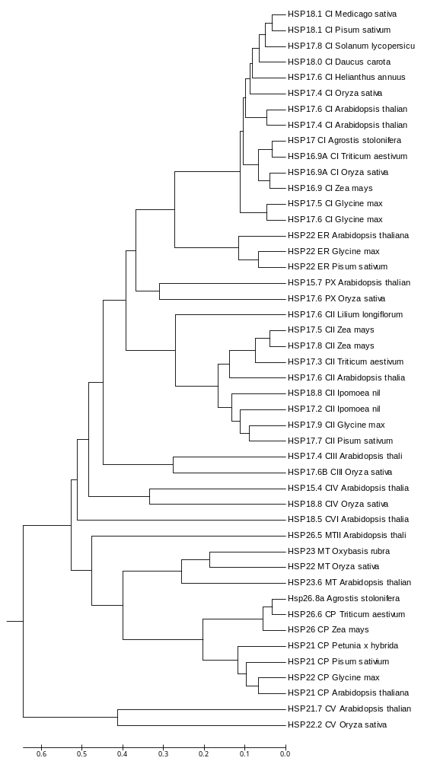
CI
ER
PX
CII
CIII
CIV
CVI
MTII
MT
CP
CV
Fig. S3

Slide 4
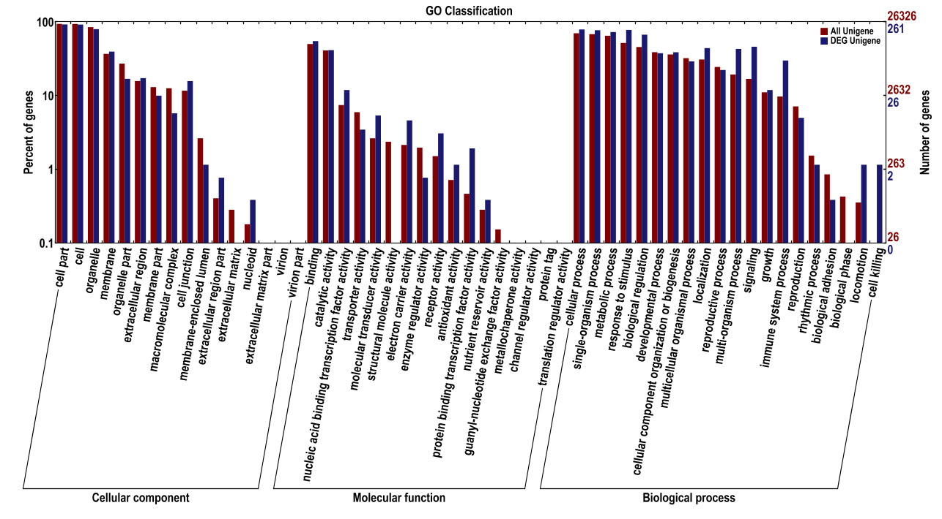
Fig. S4

Slide 5
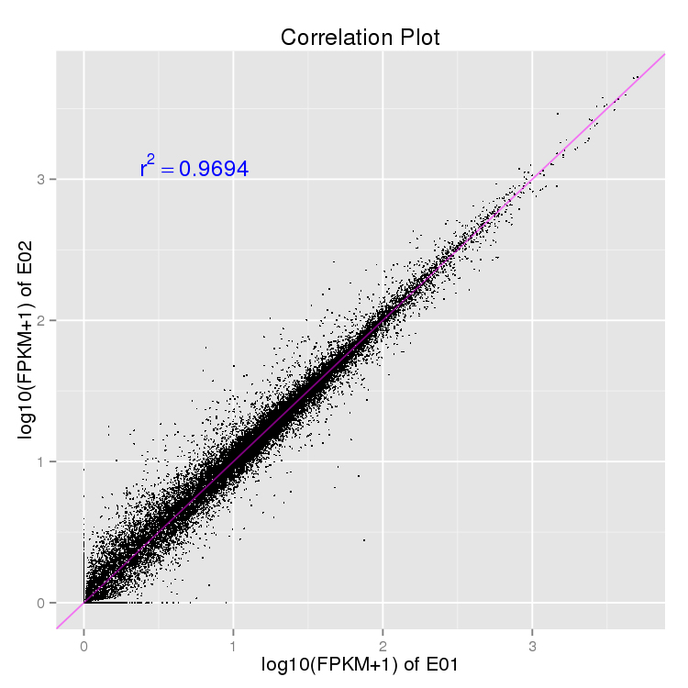
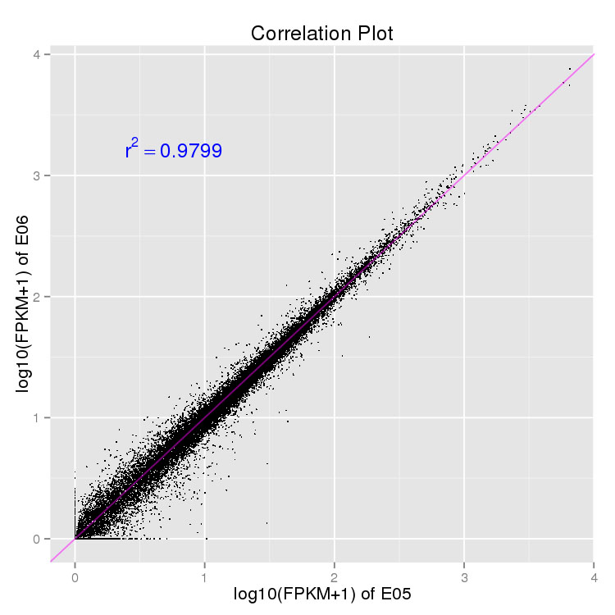
A
Duplicate 1 | Duplicate 2 | r²
WT (E01) | WT (E02) | 0.9694
TG1 (E05) | TG3 (E06) | 0.9488
B
C
Fig. S5

